Slide 1

電商服飾購物平台
授課老師：段裘慶 教授
報告學生：曾煜勛 黃立 林韋丞

Slide 2
1. Introduction
1.1 研究動機
2015年，亞馬遜一口氣推出七個自有服飾品牌，其中也有高級會員可購買的品牌，如基本款的Amazon Essentials，男士西裝的Buttoned Down 、女性風格品牌Ella Moon；也有開放一般會員購買的男性時裝Franklin & Freeman、女性品牌mae，及女性服裝Society New York。
網路購物服飾已成為目前的風潮，由於省於店租的關係，所以網路服飾的價格也比一般的實體店面的服飾還要低價，如Amazon的自創品牌，由於價格親民，並透過低價策略，搶佔許多市場，造成時尚圈的威脅。

Slide 3
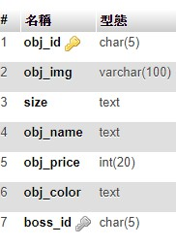
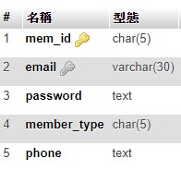
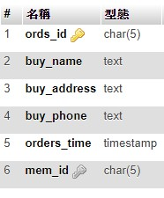
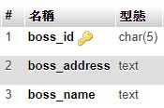
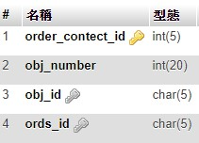
資料字典
會員資料
商品
訂單
供應商資料
訂單明細

Slide 4
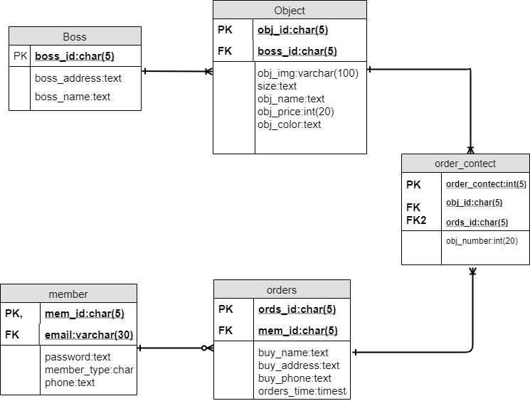
ER modle

Slide 5
DEMO
http://140.124.72.9/databasefinal/index.php

Slide 6
黃立心得:
在上課時，老師總會用淺顯易懂的舉例，來讓我們了解比較難的理論，也讓我理解到關聯式資料庫重要性，若沒有關聯式資料庫，則可能會造成表單很大，且有資料重複性問題；而在做專題時，則可以利用上課所學的知識加以利用，實際做出關聯式資料表，熟悉一下電商平台的運作，是一個不錯的體驗。

Slide 7
曾煜勛心得
Database System這門課是修習老師的第三門課，老師的上課方式總是非常的生動，常常會使用許多的例子來當作範例，讓同學可以更了解原本非常複雜的Database System流程與概念，常常套用在一個範例中就可以讓同學瞬間理解。而這個說法就在我剛開始學習期末實作上就領悟到老師當時舉例當時提款機因為故障而沒有吐鈔出來的例子且帳戶並沒有提出扣款的要求，而我在傳數值時也因暫存的原因出現問題，最後在同學幫忙與查詢下也順利解決了。

Slide 8
林韋丞心得
這次的期末專題花了不少時間在構想專題大綱與設計前端頁面，我所負責的部分就是設計網頁前端的部分，還有一般電商平台有哪些流程，這也是我第一次寫網頁的前端設計，這花了我不少時間在想怎麼排版，還有一些頁面上要怎麼去執行連到下一個頁面比較不會怪怪的。上完資料庫系統這門課後，學到了一些以為沒有學過的關聯式資料庫，學會了這關聯式資料庫可以大大的幅提升資料庫的管理效率，並且也了解到了很多東西其實都和資料庫息息相關。

